Slide 1
كلية الطب – الجامعة المستنصرية فرع الامراض والطب العدلي
المرحلة الرابعة
العام الدراسي 2018 -2019
مراجعة عامة للجروح
اعداد
د.أمين محمد
Dr.ameen76@yahoo.com

Slide 2
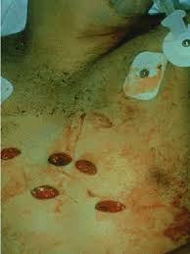
س : ما هي الواجبات الطبية العدلية للطبيب المعالج عند استقباله في ردهة الطوارئ لحالة مصاب بجروح طعنية متعددة في الصدر ؟
؟
الفحص والمعالجة ( على ان يتضمن الفحص اخذ نموذج كافي من الدم لتحديد فصيلة دم الضحية )
ابلاغ مركز الشرطة المختص وطلب كتاب الفحص والمعالجة (ورقة الشرطة)
كتابة استبيان التقرير الطبي العدلي الاولي
كتابة التقريرالطبي العدلي الدوري عند رقود المصاب في المستشفى اسبوعياً بناءاً على طلب السلطة التحقيقية
كتابة التقرير الطبي العدلي النهائي عند مغادرة المصاب للمستشفى و بناءاً على طلب السلطة التحقيقية
عند وفاة الضحية يتم ابلاغ السلطة التحقيقية لتتولى ارسال جثته الى دائرة الطب العدلي لاجراء التشريح الاصولي .

Slide 3
س: لكل سؤال فيما يلي اربع اجابات، ضع دائره حول الحرف الذي يحمل الاجابه الصحيحه لكل سؤال علما بأن هناك اجابه صحيحه واحده فقط لكل سؤال:

Slide 4
1- الندبة:
أ- حمراء حساسة للالم بعد ثلاثة اشهر
ب- منتظمة في الجروح الرضية عادةً
ج- تتكون بعد اسبوعين من الاصابة بالسحجات
د- تكون غير منتظمة عند اصابة الجرح بالخمج

Slide 5
2- يمكن الاستفاده من السحجات غير الحيويه في تحديد:
أ- طبيعة الاصابه
ب- نوع الجريمه
ج- تغيير وضعية الجسم بعد الوفاة
د- كل ماتقدم صحيح

Slide 6
3- تمتاز الكدمات عند مرضى تشمع الكبد بكونها:
أ- تمر بتغيرات لونيه سريعه
ب- تظهر بشكل تلقائي
ج- صغيرة الحجم
د- كل ماتقدم خطا

Slide 7
4- قد لا يمكن مشاهده الكدمات الحيويه في حالة الموت نتيجة:
أ- النزف الدموي
ب- فقر الدم
ج- اصابة المنطقه الشرسوفيه
د- اصابات الرأس

Slide 8
5- يمكن تحديد الطبيعه الجنائيه للجروح الطعنيه من خلال:
أ- تباعد حافاتها
ب- شكل الحافات
ج- عددها
د- التشنج الموتي

Slide 9
6- السبب الاكثر احتمالا لوفاة طفل عمره 12 سنه مباشرة بعد تلقيه ضربه على المنطقه الشرسوفيه:
أ- النزف الدموي الداخلي
ب- الرجفان البطيني
ج- النهي العصبي
د- كل ماتقدم خطا

Slide 10
7- للتفريق بين جروح الرقبه الجنائيه والانتحاريه , على الطبيب العدلي فحص:
أ- الاله المحدثه
ب -حافات الجرح
ج- الانسجه المحيطه بالجرح
د- عمق الجرح

Slide 11
8- تمتاز الجروح الدفاعيه بكونها:
أ- عميقه
ب- سطحيه
ج- متعدده
د-كل ماتقدم صحيح

Slide 12
9- من صفات الجروح الرضيه في فروة الرأس:
أ- تبدو ذات حافات منتظمه عند الفحص بالعين
ب- محاطه بتسحج عادةً
ج- عدم وجود جسور نسيجيه احياناً
د- كل ماتقدم صحيح

Slide 13
10- الكدمات :
تعطي فكرة عن الالة المحدثة لها بعد اندمالها
تعتبر من الاصابات البسيطة ولا يمكن ان تكون مميتة
يظهر فيها اللون الاصفر بعد الاسبوع الاول من الاصابة
تحتاج الى مقدار اكبر من القوة لاحداثها مقارنة بالسحجات

Slide 14
س : ضع دائرة حول الاجابه الصحيحه من بين الاقواس:

Slide 15
اهم سبب للوفاة في متلازمة الطفل المعذب (الانتان الدموي / النزف الدموي فوق الام الجافيه /النزف الدموي تحت الام الجافيه )
يحصل الموت بالصدمه العصبيه عند الضرب بشدة على المنطقة التناسلية خلال مدة ( دقيقتين / ساعتين / اكثر من ذلك )
اول اجراء يتخذه طبيب ردهة الطوراىء عند استقباله لاصابه خطيره ( طلب ورقة شرطه / المعالجه / كتابة التقرير الاولي )
ينتـج اللـون الاخـضـر للكـدمه مـن تكون مـادة ( البليروبين / البيليفردين / كبريتيد الحديد )
اهــم عـلامه تفريقيه للجـروح التردديه عن المفتعله هي ( عدد الجروح / منطـقة الاصابه / عمق الاصابة )

Slide 16
6- يعتمد القاضي في تحديد خطورة الجرح بالاساس على :
( نوع الجرح / مكان الجرح / المدة اللازمة لشفائه)
7- اكثر اسباب الانصمام الدهني شيوعاً هو :
(التهاب البنكرياس الحاد / كسور العظام الطويلة / الحروق )
8- عند التئام الجروح القطعيه يتكون النسيج الحبيبي بعد مدة :
( خمس ساعات / خمسة أيام / خمسة اسابيع) .
9- تحدث الوفاة في متلازمة الهرس نتيجة :
(عجز القلب الحاد / عجز الكبد الحاد / العجز الكلوي الحاد )
10- من الاضرار التي يستفاد منها لتحديد الآلة المستخدمة بدقة كبيرة:
( الجروح الطعنية / الجروح الرضية-القطعية / السحجات الختمية)

Slide 17
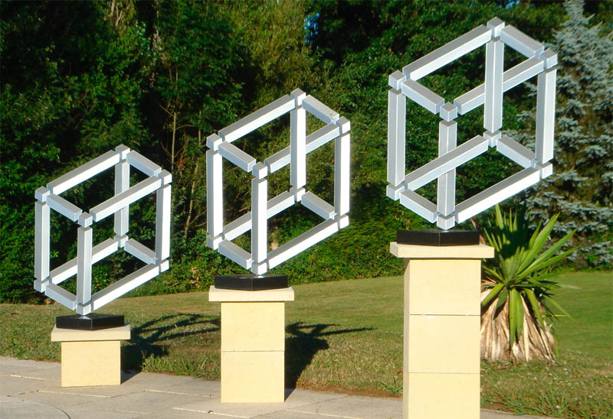
شكراً لاصغائكم

